Slide 1
Project1_Group23
Group Member : 陳語彤、陳俐蓉、吳念泓
Date: 2023/11/14 Tue.
Notes:
教授.助教.各位同學大家好
我們是group23
我是陳語彤,我的組員有陳俐蓉、吳念泓

Slide 2
Outline
Pipeline Follower
Assumptions for All Instruction
Assertion Design for Verifying ISA
FIFO
ANDI
AUIPC
LBU
BGE
Trojan
Other Trojan
Notes:
這是我們的Outline
首先會先介紹我們如何設計Pipeline Follower
接著會說明我們在驗證中對於所有的指令用了哪些Assumption,而如果是某些指令的Assumption會在各個指令中作介紹
接著會說明我們設計用來驗證指令的Assertion
接著說明我們埋的Trojan
最後介紹我們驗證別組Trojan的結果

Slide 3
Outline
Pipeline Follower
Assumptions for All Instruction
Assertion Design for Verifying ISA
FIFO
ANDI
AUIPC
LBU
BGE
Trojan
Other Trojan
Notes:
那我們就開始說明我們如何設計Pipeline Follower

Slide 4
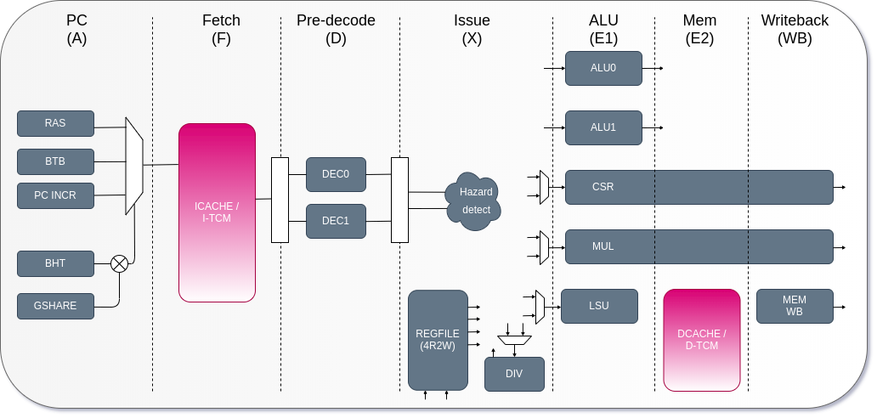

Pipeline Follower
Stall
Flush
Stall
Flush
Stall
Flush
Instruction
Push
Pop
Flush
Valid
Notes:
在Pipeline Follower中
我們在decode後將指令與pc值存入Pipeline Follower中(click)
並拉出每一級的stall. flush訊號(click)
確保Pipeline Follower中的控制訊號與cpu執行是相同的
詳細的程式碼會在下頁的投影片中做介紹
而除此之外我們有另外驗證fifo(click)
確保指令被fetch後都有成功的被執行
那詳細的程式碼會在之後的投影片中做介紹

Slide 5
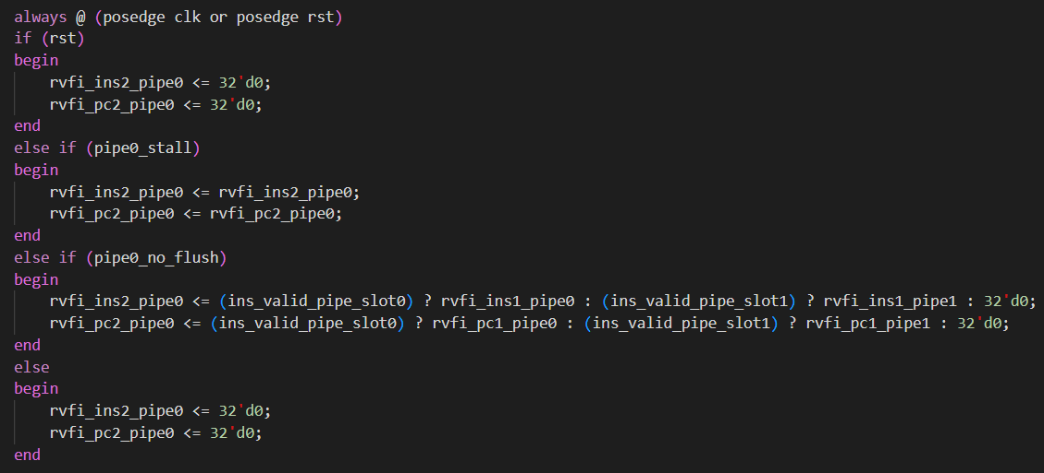
Pipeline Follower
E1_stage
Notes:
這裡是Pipeline Follower中E1_stage,在這裡我們抓出stall跟no flush的訊號(click)
在紅色框框中有比較特別的地方,因在decode後還未將指令分到slot0或slot1
是在進入E1_stage才做分辨
而紅色框框就是用來將指令分到slot0或slot1中,而在no flush時才會進到這裡

Slide 6
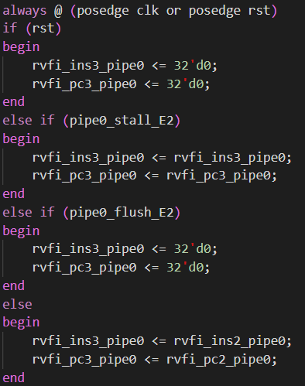
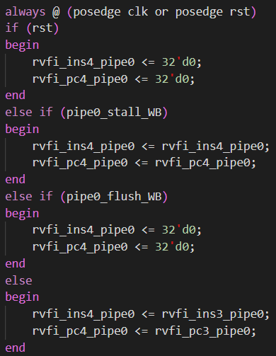
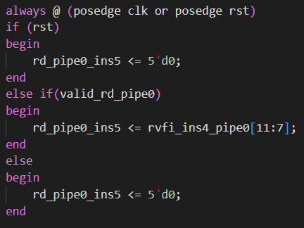
Pipeline Follower
E2_stage
WB stage
After WB stage
Notes:
接著是E2_stage. WB stage這兩個stage皆是抓出stall. flush訊號
如果有stall,則指令就維持原值(click)
而如果有flush則指另將會變成NOP(click)
最後就是WB stage的後一級,在這級中我們只傳了rd的值(click)
因為我們要驗證結果是否寫回暫存器
只需其對應的位置,指令中其他參數是沒有用到的
所以我們在這級當中只要rd是有效的,我們就會將rd的值傳送到下一級

Slide 7
Outline
Pipeline Follower
Assumptions for All Instruction
Assertion Design for Verifying ISA
FIFO
ANDI
AUIPC
LBU
BGE
Trojan
Other Trojan
Notes:
接著說明我們在驗證中對於所有的指令用了哪些Assumption

Slide 8
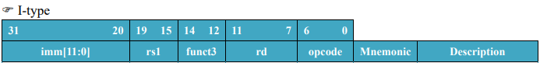
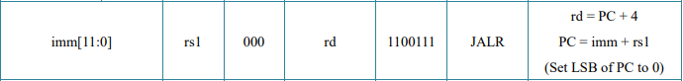
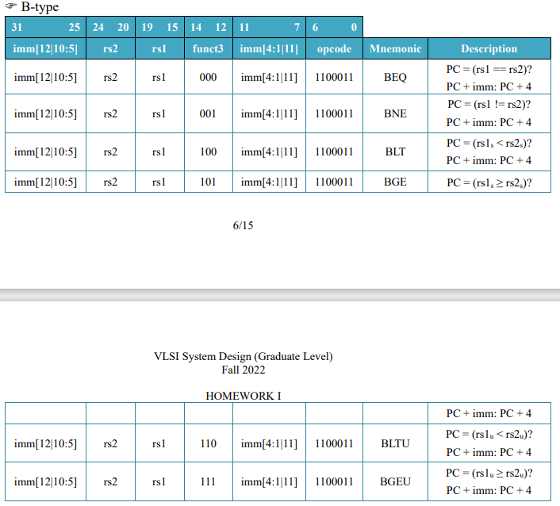
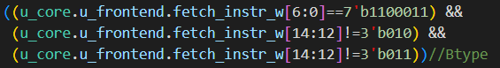
Assumption
Restricting Instruction Input
Notes:
在assumption的部份我們只限制要輸入正確的指令
因為在沒有限制的情況下可能會輸入無效的指令
照成驗證的複雜性
接下來說明我們如何限制指令的輸入
我們用其中2個指令來說明
第1個是jarl指令,可以看到右邊jarl的指令架構(click)
其中instruction的第0到第6bit為opcode與第12到第14bit是funct3這兩個皆是固定的
第2個是b type指令,可以看到右邊b type的指令架構(click)
其中instruction的第0到第6bit為opcode與第12到第14bit是funct3這兩個皆是固定的
其中funct3又可以是000到111的值

Slide 9
Outline
Pipeline Follower
Assumptions for All Instruction
Assertion Design for Verifying ISA
FIFO
ANDI
AUIPC
LBU
BGE
Trojan
Other Trojan
Notes:
接著會說明我們設計用來驗證各個指令的Assertion

Slide 10
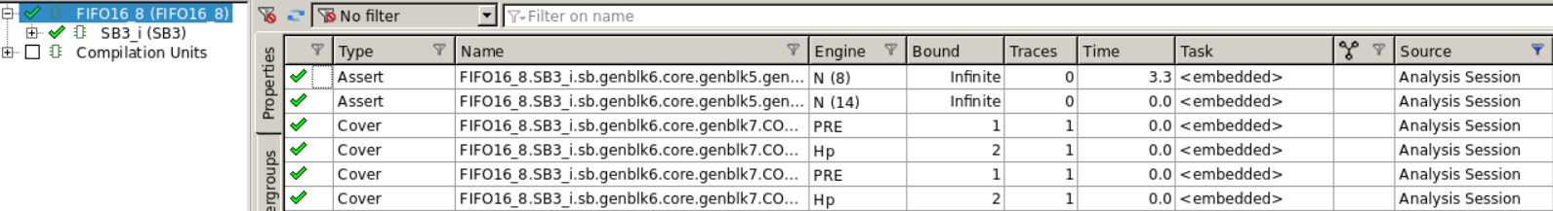
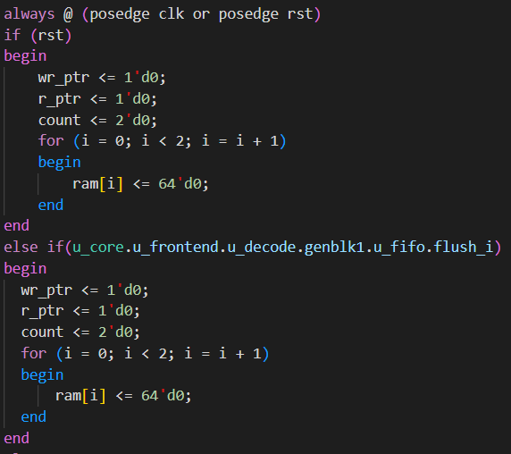
FIFO
Reset
Push
Pop
Flush
Valid
Flush
FIFO
Notes:
首先介紹我們如何驗證fifo(click)
首先要線說明在這個cpu中的fifo深度為2
在驗證fifo的時候因為cpu會有flush訊號,將fifo中的值全部清為0
導致我們如果將此fifo掛上scoreboard會出現錯誤
所以我就寫一個fifo並且通過scoreboard的驗證(結果在右上角)
而為了符合cpu的訊號我在這個驗證完後的fifo加上flush訊號(click)
可以看到右圖下半部分,他做的事情其實就跟reset一樣,將所有的訊號做歸0的動作

Slide 11
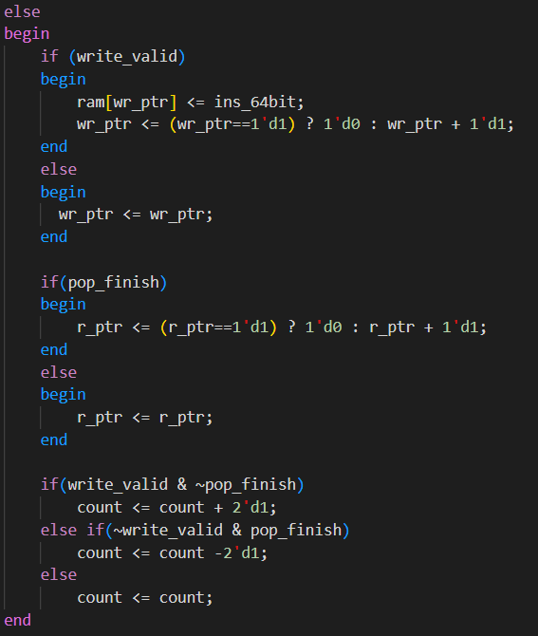
FIFO
write & (~full || read)
Push
read & (~empty || write)
Pop
Push
Pop
Flush
Valid
Count
FIFO
Notes:
接下來是對fifo做push跟pop的動作
因為在驗證時我沒有多去判斷fifo是否空跟滿
所以可以看到在push的時候也就是write_valid我就會將資料寫入並且將write pointer加1
我將原先fifo的一些判斷訊號拿掉
那我會在之後解釋我為什麼沒去判斷空跟滿我的結果還會是對的
接著pop的部分也一樣
所以可以看到在pop的時候我就會將資料讀出並且將read pointer加1
最後就是counter的部分
這個部分就是在算fifo裡面儲存了幾個的值
在要寫不讀的時候count會加1,而在要讀不寫時count會減1,其餘則維持原值

Slide 12
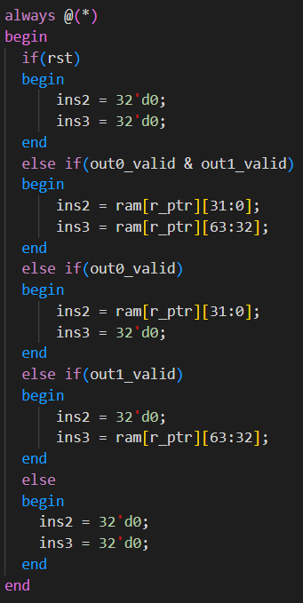
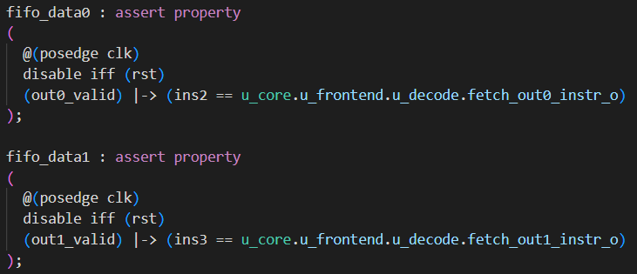
FIFO
Assertion :
Data Integrity
Valid0 Valid1
Valid0
Valid0
Valid1
Push
Pop
Flush
Valid
FIFO
Valid1
Notes:
這邊是我將指令讀出的部分
在valid0跟valid1皆為1時, ins2會是fifo讀出資料的低32bit, ins3會是fifo讀出資料的高32bit
而在valid0為1跟valid1為0時, ins2會是fifo讀出資料的低32bit, ins3會是NOP
而在valid0為0跟valid1為1時, ins2會是NOP, ins3會是fifo讀出資料的高32bit
其餘狀況兩著皆為NOP
接著就是我驗證所寫的assertion
因為cpu的指令只有在valid時才是有效的,所以我在這邊只檢查會被執行的指令
首先我先驗證Data Integrity,在valid0為1時的同個cycle, ins2的值要與cpu fetch0的值相等,這樣就能確定指令有被正確讀出
並沒有讀到錯誤的指令,或是指令在fifo中遺失的問題
而valid1也是一樣的操作

Slide 13
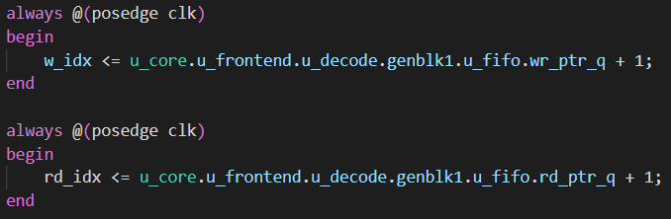
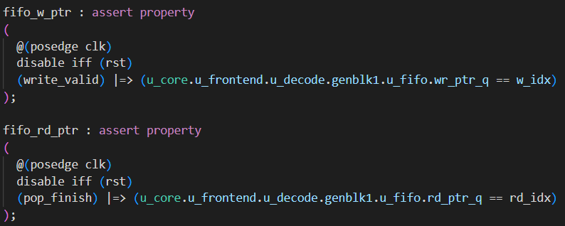
FIFO
Assertion :
Write Index
Assertion :
Read Index
Push
Pop
Flush
Valid
FIFO
Notes:
接著則是驗證writer pointe是否有在執行完push時的下一個cycle有正確的加1
而其中w_idx是我用上一個cycle的write pointer+1的結果
而read pointer的做法與write pointer相同

Slide 14
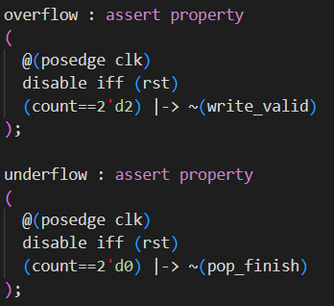
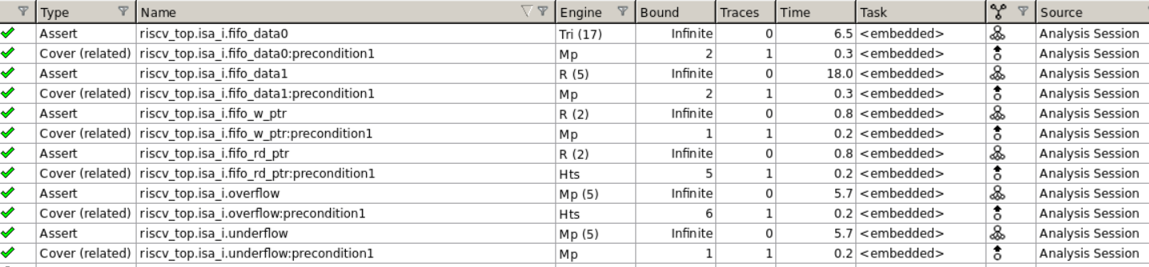
FIFO
Assertion :
Overflow
Assertion :
Underflow
Push
Pop
Flush
Valid
FIFO
Notes:
接著是驗證overflow的部分,這裡可以確保我剛剛在write data時沒有判斷fifo是否滿了是沒問題的
因為在count為2時, write就不會被拉起, 所以能確保fifo不會overflow
能夠放心在write拉起時就將資料寫入
最後則是驗證不會underflow, 這裡可以確保剛剛我在pop時沒有判斷fifo是否空的是沒問題的
因為在count為0時, pop就不會被拉起, 所以能確保fifo不會underflow

Slide 15
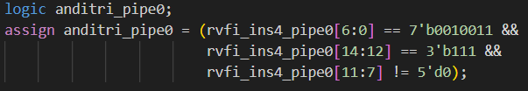
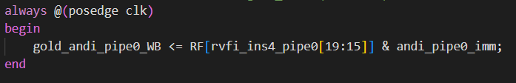
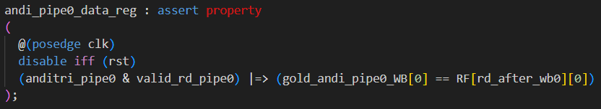
ANDI
WB_stage Instruction
Andi Instruction Trigger
Accuracy of Written-back Data
Notes:
接著是andi指令
首先先說明指令的trigger,其中rvfi_ins4_pipeline是pipeline follower傳到wb stage的指令
當這個指令的opcode為0010011及funct3為111時且rd不為0,anditri就會為1
接下來說明我們如何驗證資料的正確性
在這次的驗證中我們選擇驗證wb stage的下一級
因為在此時資料已經被寫回暫存器了,所以我們只需驗證暫存器的值
就可以確保alu運算結果是正確的也可以得知結果正確寫回暫存器
那觸發這個assertion的前提是andi指令被trigger加上rd是有效的,因如果rd值為0就不需確認暫存器中的值了
那在被觸發後的下級暫存器中的值要與golden的值相同
Golden值的算法在右上角

Slide 16
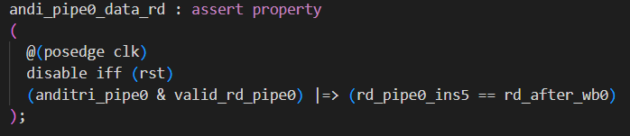
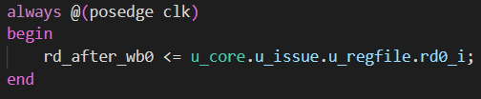
ANDI
Accuracy of Written-back Index
After WB Instruction
Notes:
接著則是驗證在wb stage的下一級的rd是否與pipeline follower中的rd是相同的
這個assertion在andi指令trigger與rd值是有效的時候才會被觸發(而會在wb stage被觸發)
所以在被觸發的下一個cycle驗證rd是否正確
那首先可以看到這是判斷rd是否有效的訊號,跟cpu中的是一樣的
接著rd_pipe0_ins5是pipeline follower wb stage的下一級的rd
而rd_after_wb如右圖所顯示

Slide 17
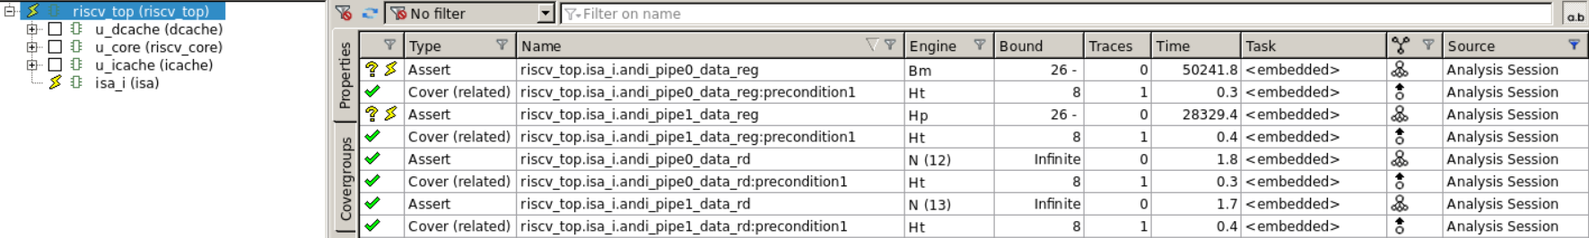
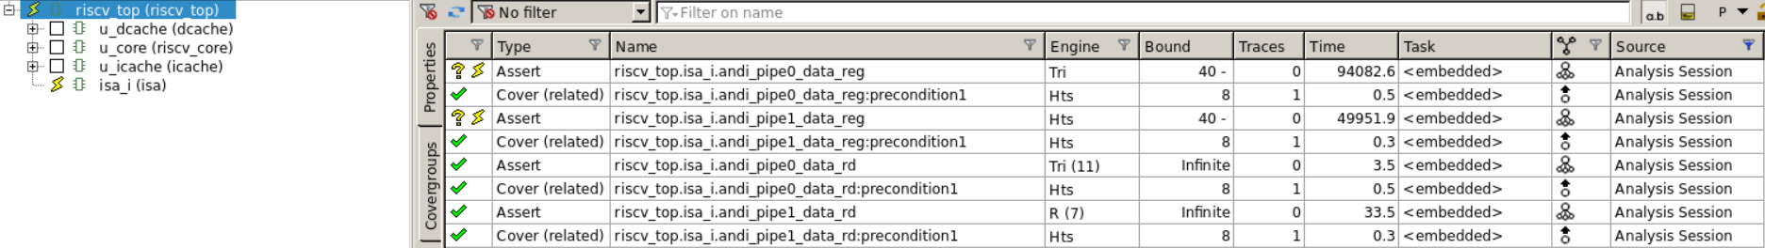
ANDI
32bits => 5bits
Notes:
這裡說明我們如何推進驗證的bound數量
在這裡可以看到在rd的驗證已經跑完,但data的驗證只在bound=26的地方
所以我們將原先驗證32bit改成驗證5bit,就是驗證暫存器中的最低5bit是否與golden最後5bit相同
這時bound就可以跑到40的地方
後來我們也有嘗試只驗證1bit但推進的效果沒有很明顯

Slide 18
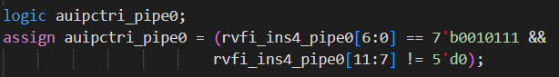
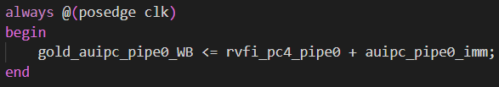
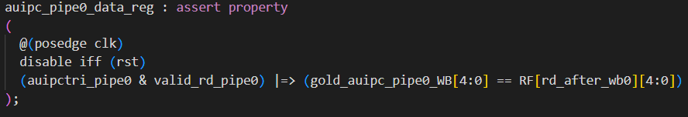
AUIPC
Auipc Instruction Trigger
WB_stage Instruction
Accuracy of Written-back Data
Notes:
接著是auipc指令
首先先說明指令的trigger,這裡的rvfi_ins4_pipeline跟andi指令是相同的
當這個指令的opcode為0010111且rd不為0,auipctri就會為1
接下來說明我們如何驗證資料的正確性
在這個指令中我們一樣是驗證wb stage的下一級
那觸發這個assertion的前提是auipc指令被trigger加上rd是有效的
那在被觸發後的下級暫存器中的值要與golden的值相同
Golden值的算法在右上角

Slide 19
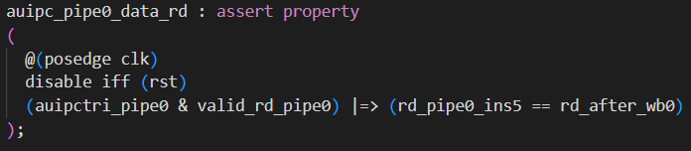
AUIPC
Accuracy of Written-back Index
After WB Instruction
Notes:
在這裡驗證rd的部分與andi相同,所以就不再多說一遍

Slide 20
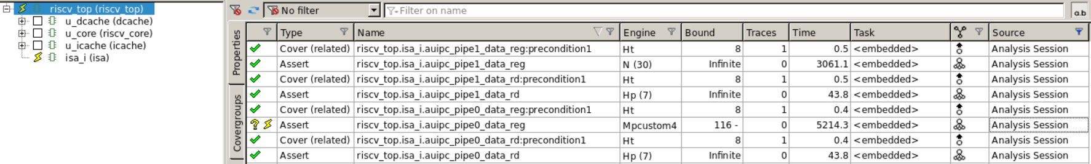
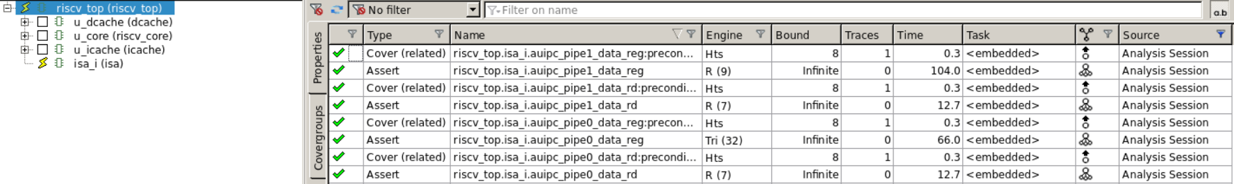
AUIPC
32bits => 5bits
Notes:
接著這邊用的方法跟andi是相同的
讓原本bound=116,推進到infinite

Slide 21
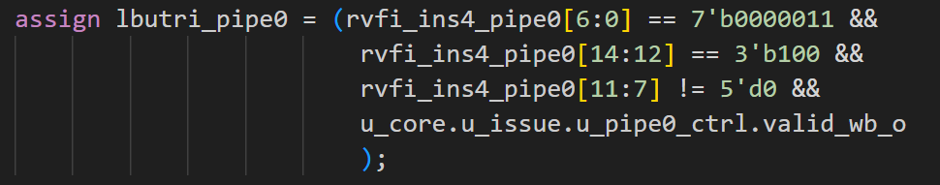
LBU
LBU Instruction Trigger
WB_stage Instruction
Write back Valid
Notes:
接下來介紹的是LBU指令的驗證
首先需要產生LBU的trigger，來判斷是否需要檢查這條指令
trigger需要符合2個條件才會拉起
1. 在WB stage時會判斷pipeline follow裡的指令是不是LBU，會檢查opcode和function3是不是LBU的(按)
2. DUV的write back valid拉起，代表此時的data是會被寫回register file的(按)

Slide 22
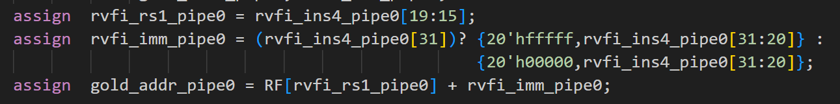
LBU
Check memory address - Generate golden address
WB_stage Instruction
Data have already been written back to register file
Notes:
接著會檢查3個property
Property1: 檢查送進memory的address是否正確
首先要在sva中計算golden address，會在LBU到達WB stage時把register file裡的值和immediate相加產生golden address，
因為此時前面指令的結果已經寫回register file，這時候拿到的值一定是對的，不會有forwarding的問題

Slide 23
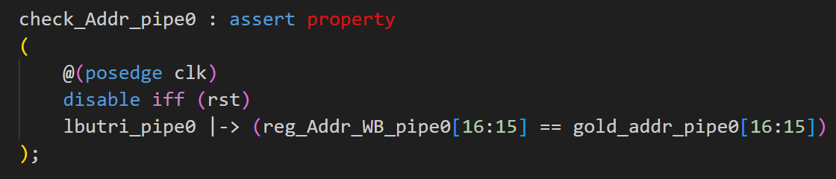
LBU
Check memory address - property assertion
Addr
E1
(ALU)
Addr
E2
(MEM)
Addr
Addr
Issue
WB
Compare address of DUV with golden address at WB stage
Notes:
接下來就是把DUV計算的address跟著pipeline follow傳到WB(按)，
然後在trigger拉起時跟golden address做比對(按)
這裡有用到抽象化的概念，只取2個bit來檢查，加快驗證速度

Slide 24
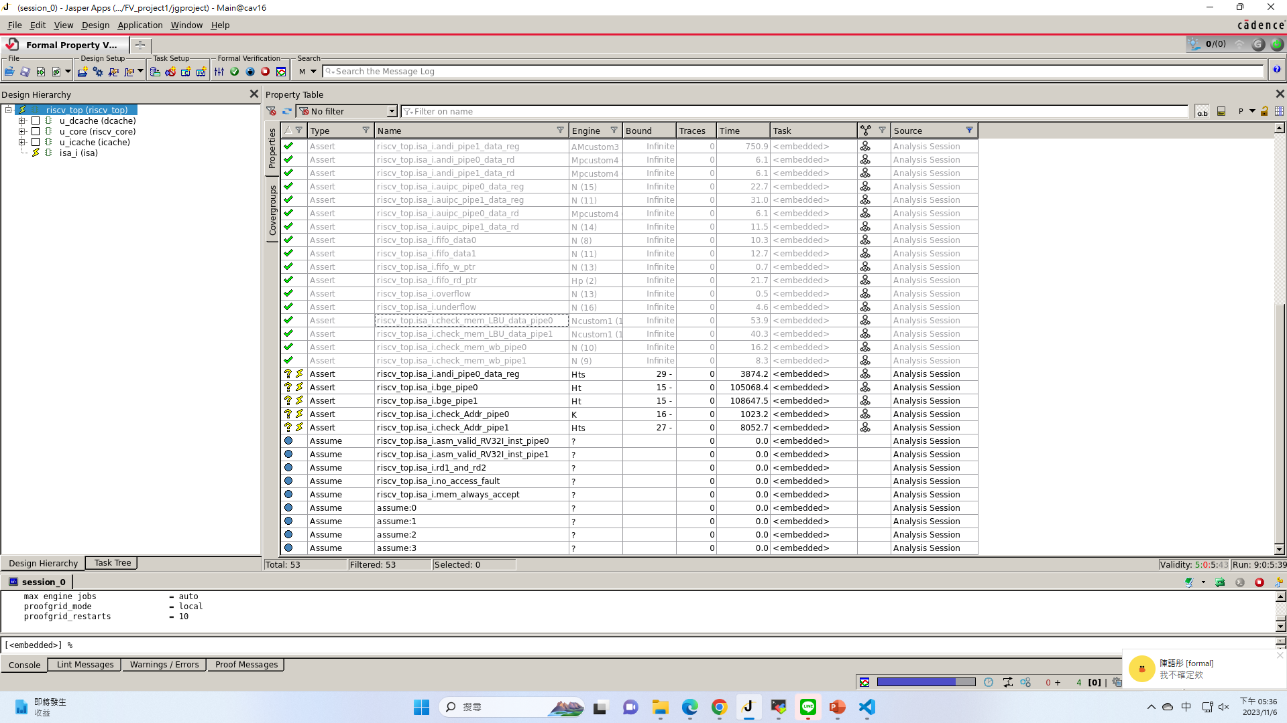
LBU
Check memory address
Notes:
驗證結果
雖然已經有做抽象化，但驗證速度還是偏慢，最後分別bound在16和27

Slide 25
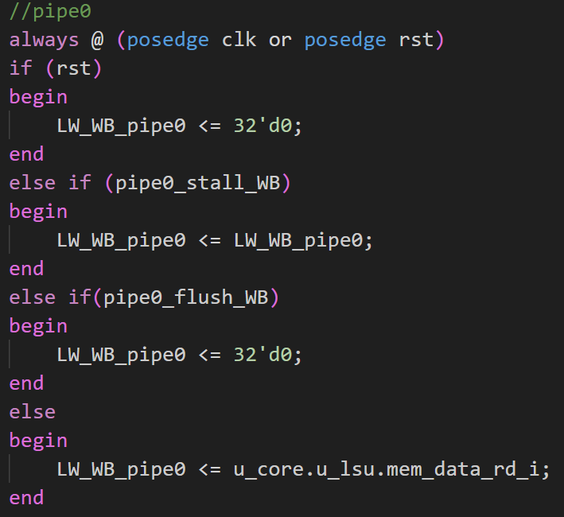
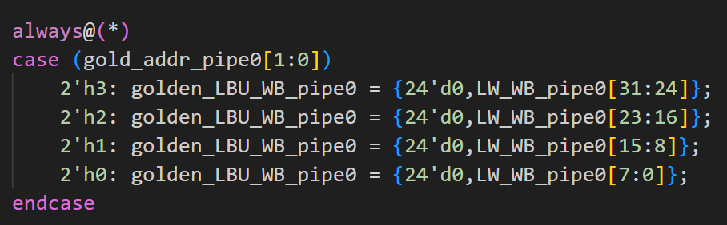
LBU
Check load-byte data - Generate golden data
Generate load-byte golden data
Get original load data from memory
Notes:
Property2: 檢查指令是否有把memory讀出來的資料處理成load byte，並把剩餘位數補0
首先會先把memory讀出來的原始資料pipe到WB stage(按)
接著將這筆原始資料處理為load byte data作為golden data(按)

Slide 26
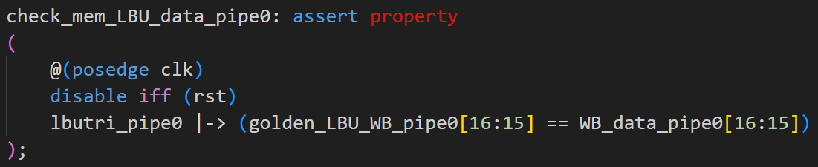
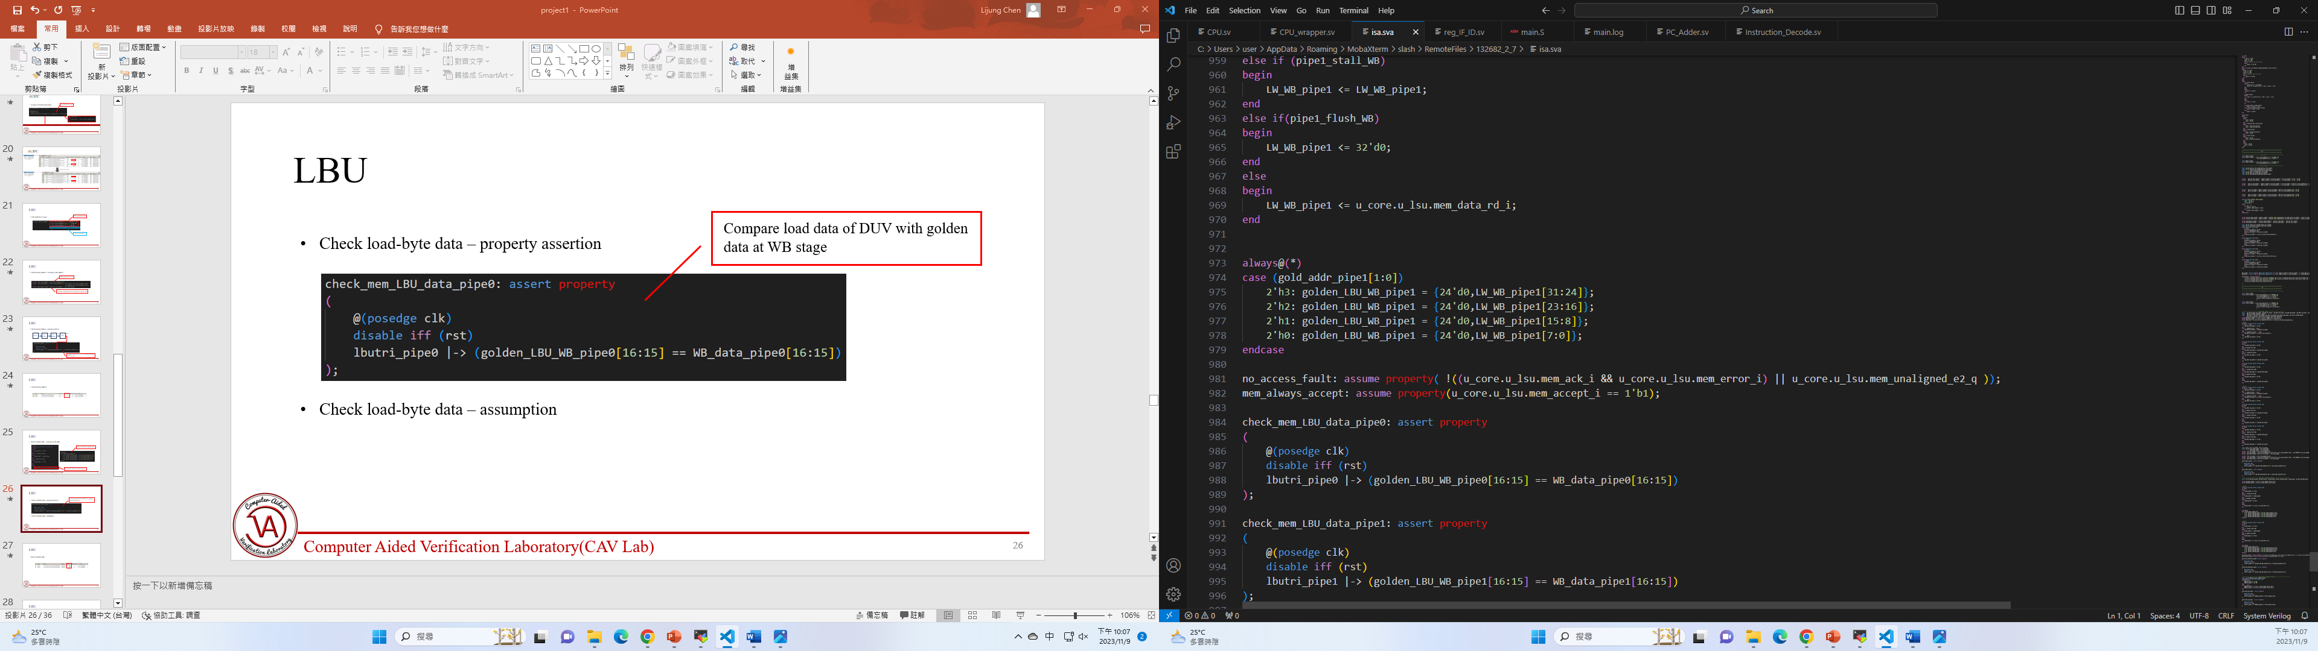
LBU
Compare load data of DUV with golden data at WB stage
Check load-byte data – property assertion
Check load-byte data – assumption
Assume memory always accept
Notes:
然後在trigger拉起時比對DUV的writeback data和golden data是否相同(按)
因為這裡只會考慮memory讀出來的資料是正確的狀況，所以這裡我們有多加了2個assumption，都是為了避免memory讀錯資料。(按)

Slide 27
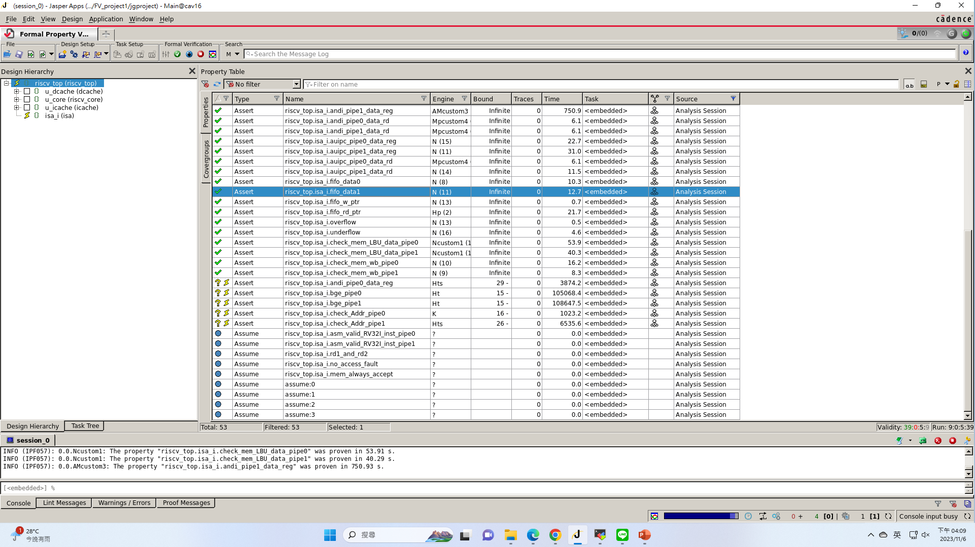
LBU
Check load-byte data
Notes:
驗證結果

Slide 28
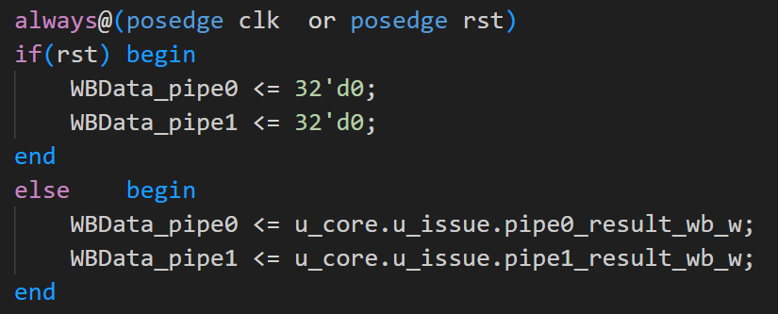
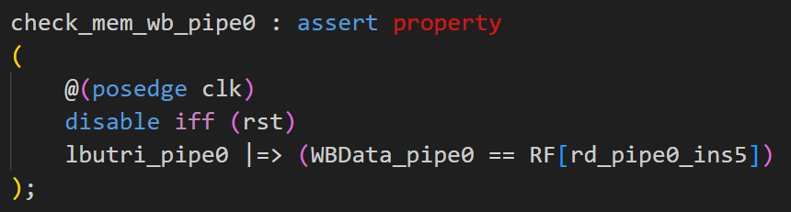
LBU
Accuracy of Written-back Data
Compare write back data of DUV with the data in register file next WB stage
Notes:
Property3: 檢查資料是否有被正確寫回register file
這邊原理和前面兩個指令一樣，在trigger拉起時(WB stage)的下個cycle把register file的值取出來和writeback data比對是否一樣，code詳細作法和前面一樣就不贅述

Slide 29
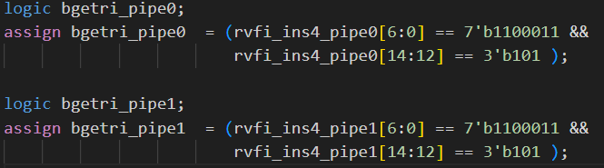
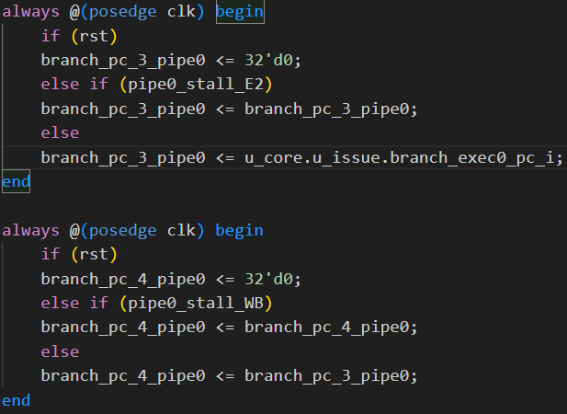
BGE
WB_stage Instruction
BGE Instruction Trigger
Branch pc pipe 2 stage
Branch pc3
Branch pc4
Notes:
接下來介紹的是BGE指令的驗證
首先需要產生BGE的trigger，來判斷是否需要檢查這條指令
trigger需要符合條件才會拉起 (按)
1.在WB stage時會判斷pipeline follow裡的指令是不是BGE，BGE的指令 opcode為1100011 funct3為101 (按)
再來因為branch計算完的PC位置為E1 stage，由於我們要實現end to end的驗證方式，故我們須等到rs存完暫存器也就是在WB stage中
才能將這個值與golden的值做比較。
因此我將E1算出來的值 往下pipe2級
這是pipe的第1級 (按) 接著這是第2級(按)

Slide 30
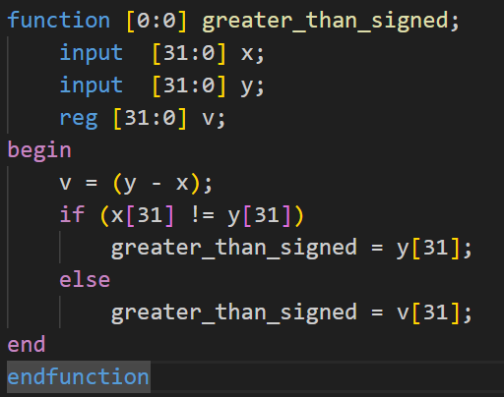
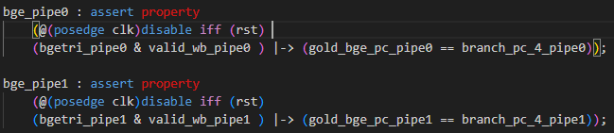
BGE
Golden_data
Accuracy of BGE PC
Notes:
接著要產生BGE指令的兩個跳躍地址(按)
1.為原本的PC+4 (按) 2.為PC+立即值 以上這2個值為golden(按)
然後這邊是BGE 決定要跳向哪個地址的trigger
BGE指令是看rs1有無大於或等於rs2
所以可以看到這邊透過一個function來計算出 rs1是否大於 rs2， 後面這邊是做有沒有相等的判斷
(按)最後將算出來的值當作golden和上一個投影片中的branch_pc4做比較

Slide 31
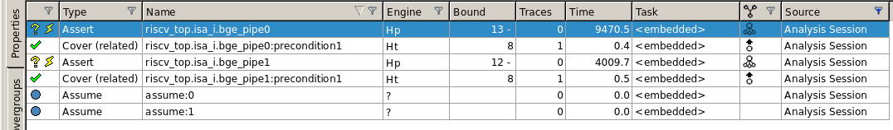
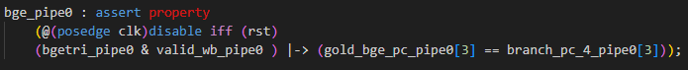
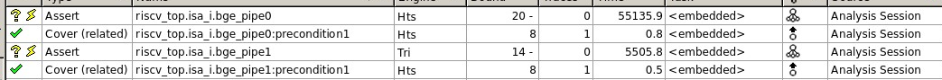
BGE
Notes:
這裡為BGE的驗證結果，由於BGE是透過2個暫存器做比較，相對其他指令來說bound數偏低且跑得相當久
，所以我們透過抽象化的方法加速驗證速度，因而提高bound數。數據為13bound提升至20bound

Slide 32
Outline
Pipeline Follower
Assumptions for All Instruction
Assertion Design for Verifying ISA
FIFO
ANDI
AUIPC
LBU
BGE
Trojan
Other Trojan

Slide 33
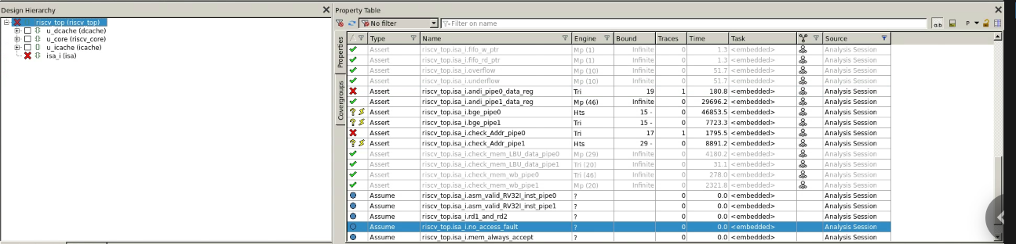
Trojan
Notes:
trojan埋的位置為regfile中的暫存器回傳值， trigger的條件為任意幾個暫存器等於隨意值的時候啟動，
會讓pipe0的暫存器回傳值發生錯誤，指令只要會用到rs1的都會報錯(按)，可以看到ANDI和LSU的指令發生錯誤，
Andi是因為rd存回的值為rs1+立即值，而LSU則是需要算出rs1+立即值的地址所以兼會出錯，
原本預計BGE指令也該出錯，但因為BGE指令的bound數推進太慢，故尚未抓出來。

Slide 34


Trojan
original
trojan
Percentage of HT =(19701-19678)/19648*100= 0.11%
Notes:
這是加入trojan之後所增加的gate count 從19678提升至19701大概為0.11%

Slide 35
Outline
Pipeline Follower
Assumptions for All Instruction
Assertion Design for Verifying ISA
FIFO
ANDI
AUIPC
LBU
BGE
Trojan
Other Trojan
Notes:
接下來介紹的是我們和其他組互驗trojan的結果

Slide 36

Other Trojan
All properties depending on register file are not proven
Notes:
我們驗trojan的sva和原本的相同，沒有增加其他property
我們在第9個bound的時候抓到他們的trojan
可以看到像是
檢查write back data是否有正確寫回register，
以及檢查memory address是否正確等等…
和register file有相關的property都沒有通過

Slide 37

Other Trojan
Data is not written back to register file correctly
Notes:
這邊用檢查write back data 是否被正確寫回的property舉例
可以看到波型裡write back data 和最後寫進register的數值不同
而我們去檢查register file的code，確實有發現他們對write back data的最後一個bit做反向，
導致register裡的數值和正確的write back數值有誤差

Slide 38
Thank You For Listening
Notes:
以上是我們的報告
謝謝大家

